Slide 1



LET’S BE INNOVATIVE! Wir wollen innovativ sein!
Förderung von Kreativität und Unternehmergeist für Lehrer/innen und Schüler/innen der Sekundarstufe
Einheit „U3”: Innovationsarbeit
Lernelement„E2”: Unterstützende Mittel
Verfasserin: Mária Hartyányi (ITSTUDY)

Slide 2
Lernziele – Leistungskriterien
PC1 Der Mentor/die Mentorin ist in der Lage die Lehrer/innen darin anzuleiten und zu coachen, dass sie die Arbeit der Schule über verschiedene Kanäle (Netzwerke, Portale, Veranstaltungen) den Beteiligtengruppen präsentieren können.
PC2 Der Mentor/die Mentorin ist in der Lage die Lehrer/innen darin anzuleiten und zu coachen, wie sie Interessenten vor Ort in innovative, Projekt-orientierte Lernprozesse einbinden können und wie sie dabei effizient die Werkzeuge der Informations- und Kommunikationstechnologie nutzen können.
U3E2

Slide 3
Interessensgruppen im Bereich Bildung
Beteiligtengruppen haben "eine Beteiligung/ ein Interesse" an der Schule und ihren Schülern, d. h. sie haben persönliche, berufliche, bürgerliche oder finanzielle Interessen oder Anliegen.
Im Bildungsbereich bezieht sich der Begriff "Stakeholder" in der Regel auf alle Personen, die in das Wohlergehen und den Erfolg einer Schule und ihrer Schüler investieren, einschließlich Administratoren, Lehrer, Mitarbeiter, Schüler, Studenten, Eltern, Familien, Gemeindemitglieder, lokale Führungskräfte aus der Wirtschaft und gewählte Funktionäre wie Schulräte, Stadträte und Staatsvertreter.
U3E2

Slide 4
Warum wichtig?
Nach der allgemeinen Theorie können durch die Einbeziehung von mehreren Mitgliedern einer Schulgemeinschaft in den Prozess die Schulleiter ein stärkeres Gefühl von Eigenverantwortung unter den Teilnehmern und innerhalb der breiteren Gemeinschaft fördern.
Mit anderen Worten, wenn die Mitglieder einer Organisation oder Gemeinschaft das Gefühl haben, dass ihre Ideen und Meinungen Gehör finden und wenn sie die Möglichkeit erhalten, sich authentisch an einem Planungs- oder Verbesserungsprozess zu beteiligen, werden sie sich mehr in die Arbeit und das Erreichen ihrer Ziele eingebunden fühlen, was die Erfolgswahrscheinlichkeit erhöht.
(http://edglossary.org/stakeholder/ )
U3E2
Notes:
Stakeholder-Beteiligungsstrategien werden auch von vielen Einzelpersonen und Organisationen, die mit öffentlichen Schulen zusammenarbeiten, als zentral für eine erfolgreiche Schulverbesserung angesehen.
Da einige Gemeinden über ihre örtlichen Schulen relativ wenig informiert oder von ihnen getrennt sind, plädieren immer mehr Reformer und Reformbewegungen für eine integrativere, gemeindeweite Beteiligung an einem Schulverbesserungsprozess. (http://edglossary.org/stakeholder/)

Slide 5
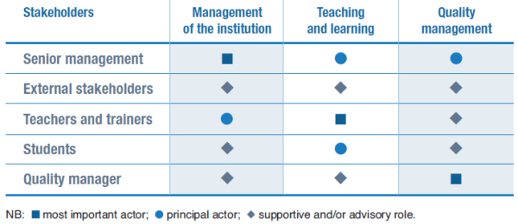
Beteiligung der Interessenten
Resource: Cedefop
U3E2
Notes:
Es liegt auf der Hand, dass die Lehrer die wichtigsten Akteure im Lehren und Lernen sind, aber auch die Führungskräfte und Studenten/Lernenden sollten eine Stimme und eine wichtige Rolle haben, da sie direkt von den geplanten Zielen betroffen sind.
Die Identifikation und Einbindung externer Stakeholder ist eine immer wichtigere Frage der Bildung. Die externe Hauptaufgabe der externen Stakeholder könnte eine unterstützende und beratende Rolle in der Arbeit der Schule spielen, und die Aufgabe des Personals ist es, effektive Kommunikationsmethoden auszuarbeiten, um eine effektive Zusammenarbeit mit ihnen aufzubauen.

Slide 6
Möglichkeiten
Es ist sehr wünschenswert, dass neben den Mitarbeitern der Schule selbst auch andere interne und externe Stakeholder in die Bewertung der Arbeit der Schule mit einbezogen werden. In den meisten Fällen ist der Handlungsspielraum jedoch realistischer Weise eher begrenzt.
Es liegt auf der Hand und alle Lehrer sind sich dessen bewusst: Der einfachste Weg, den Kreis der Stakeholder zu erweitern, ist die Einbeziehung der Schüler und Eltern!

Slide 7
Werkzeuge und Methoden zur Beteiligung der Interessentengruppen
  Aktive Kommunikations- und Publikationsstrategie, die die Eltern intensiv in das Schulleben einbindet.
  Regelmäßige Rückmeldungen durch fragenbasierte Umfragen.
  Breite Veröffentlichung der Ergebnisse, Projekte, Entwicklungen der Schule.
  Einladung zu Veranstaltungen und Workshops.
  Aufbau eines Netzwerks, Start von Kooperationsprojekten mit lokalen Unternehmen.
U3E2
Notes:
Nach der Entscheidung über die Einbeziehung von Stakeholdern (wer, wie, in welcher Phase und Rolle, wer in welchem Grad im Detail und in welcher Phase des Prozesses informiert werden soll) ist es sehr wichtig, einen Kommunikationsplan zu entwickeln: die Inhalte und Kanäle für die Kommunikation zu definieren und die Bedürfnisse der einzelnen Stakeholder zu berücksichtigen.

Slide 8
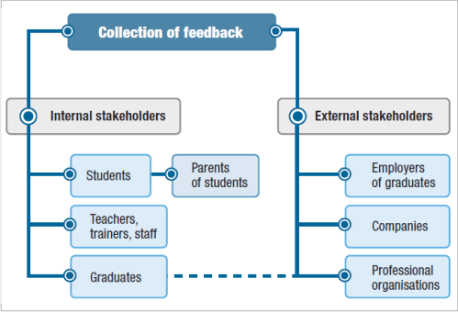
Feedback einholen
Im Rahmen der regelmäßigen institutionellen Selbstbewertung sammeln die Schulen in der Regel Rückmeldungen von Schülern und Lehrkräften über die Ergebnisse mittels einer fragenbasierten Befragung.
Eine gut durchdachte Umfrage, bei der externe Stakeholder um Feedback gebeten werden, könnte ebenfalls ein wirksames Instrument zum Aufbau einer Beziehung zu ihnen sein.
U3E2
Notes:
Eine traditionelle, papierbasierte Befragung zu etablieren, ist in der Regel eine sehr mühsame Aufgabe. Das ist der Grund, warum die Online-Befragungen immer beliebter werden. Im Internet gibt es viele kostenlose Anwendungen für Online-Befragungen wie Google Form, SurveyMonkey, Zoho.
Die Erstellung und Bearbeitung von Fragebögen ist in der Regel sehr einfach und die Ergebnisse (Zusammenfassungen und Tabellen) der Befragung können von den Eigentümern sofort eingesehen werden.

Slide 9
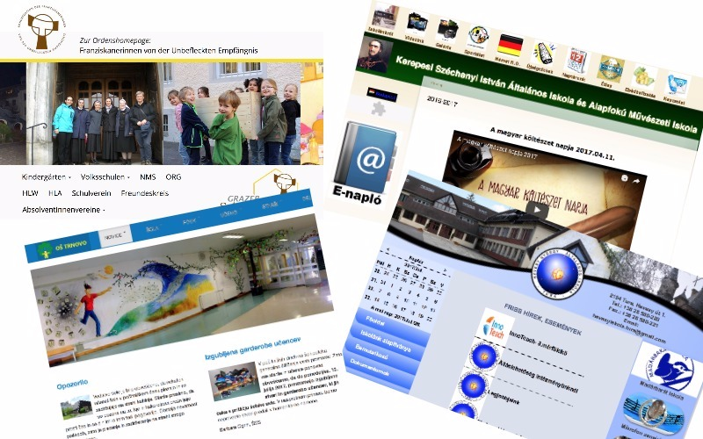
Publikationen für Interessensgruppen
Die Schulwebsite ist das beste Medium für eine positive Vermarktung der Schule, um ihre Ziele und Leistungen zu kommunizieren und alle aktuellen Informationen schnell zu verbreiten..
U3E2
Notes:
The schools can use a broad range of media for meaningful management of information and communication, and it is an important task to choose the right medium depending on the case, purpose and confidentiality of communication.

Slide 10
Publikationen, Zusammenarbeit mittels Werkzeugen des Web 2.0
Persönliche Internetseiten
Blogs
- Videos
Werkzeuge zur Zusammenarbeit
Soziale Netzwerke
Applikationen für das Teilen von Photos und Videos
Notes:
Es gibt mehrere Gründe für den Einsatz von Web 2.0-Online-Tools für Publikationen, Kommunikation und Zusammenarbeit, die nützlich sind, um den Kontakt zu internen und externen Stakeholdern zu halten.
Diese Tools machen in der Regel den Transfer der Informationen an die Stakeholder flexibler und die Zusammenarbeit mit ihnen effektiver. Nach der ersten Einführung ist die Arbeit mit diesen Werkzeugen in der Regel nicht schwierig, aber die Entscheidung, welche für unsere speziellen Ziele am besten geeignet ist, ist manchmal nicht ganz einfach.
Leider nimmt die Zahl der Tools, die nicht kostenlos sind, allmählich zu, und auch wir finden eine kostenlose Anwendung für unsere Ziele. Die fortgeschrittenen Dienste sind nur in einer höheren Version erhältlich, die nicht mehr kostenlos. Allerdings werden die Lehrversionen in der Regel zu einem günstigeren Preis angeboten, der auch für die Schulen erschwinglich ist.

Slide 11
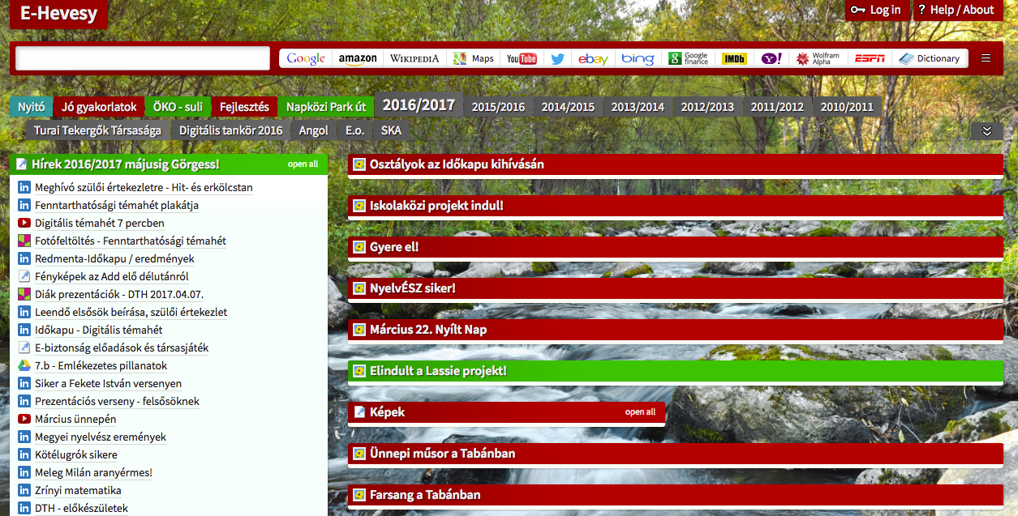
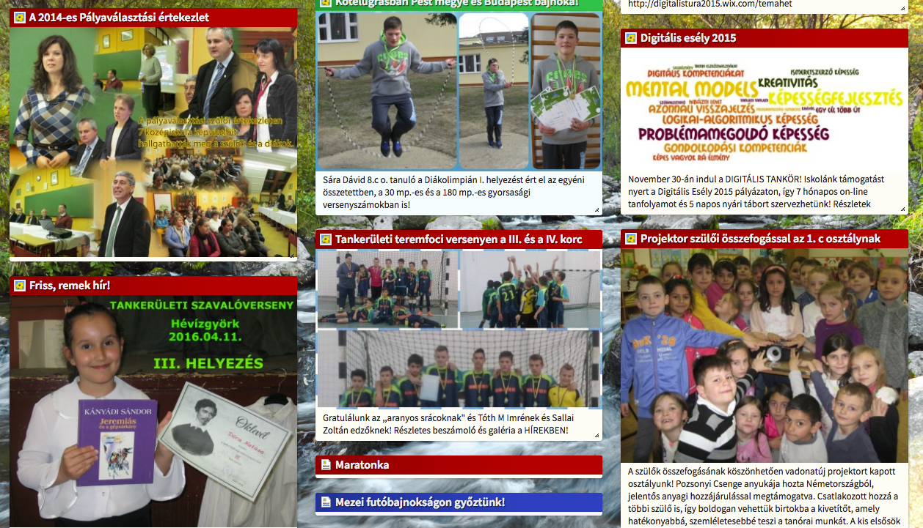
http://www.protopage.com/ehevesy2011#Proba/Nyitó
Persönliche Internetseiten
Notes:
Es gibt mehrere kostenlose Anwendungen, um einfach zu bedienende Websites zu erstellen, die Informationen über das Leben der Schule sammeln, organisieren und veröffentlichen. Solche Anwendungen sind: Protopage, Netvibes, Widgami und Google+.
Als Beispiel sei hier die Protopage-Seite der Hevesy György Public School of Tura (Ungarn) genannt. Die Lehrer und Schüler der Schule bearbeiten diese Seite in einer Gemeinschaftsarbeit, und wie Sie auf dem Bild sehen, können die Informationen auf so genannten Registerkarten veröffentlicht werden, indem Sie verschiedene Registerkarten für die Schuljahre verwenden.
Auf Youtube finden Sie Video-Tutorials über das Erstellen und Verwalten solcher Seiten.

Slide 12
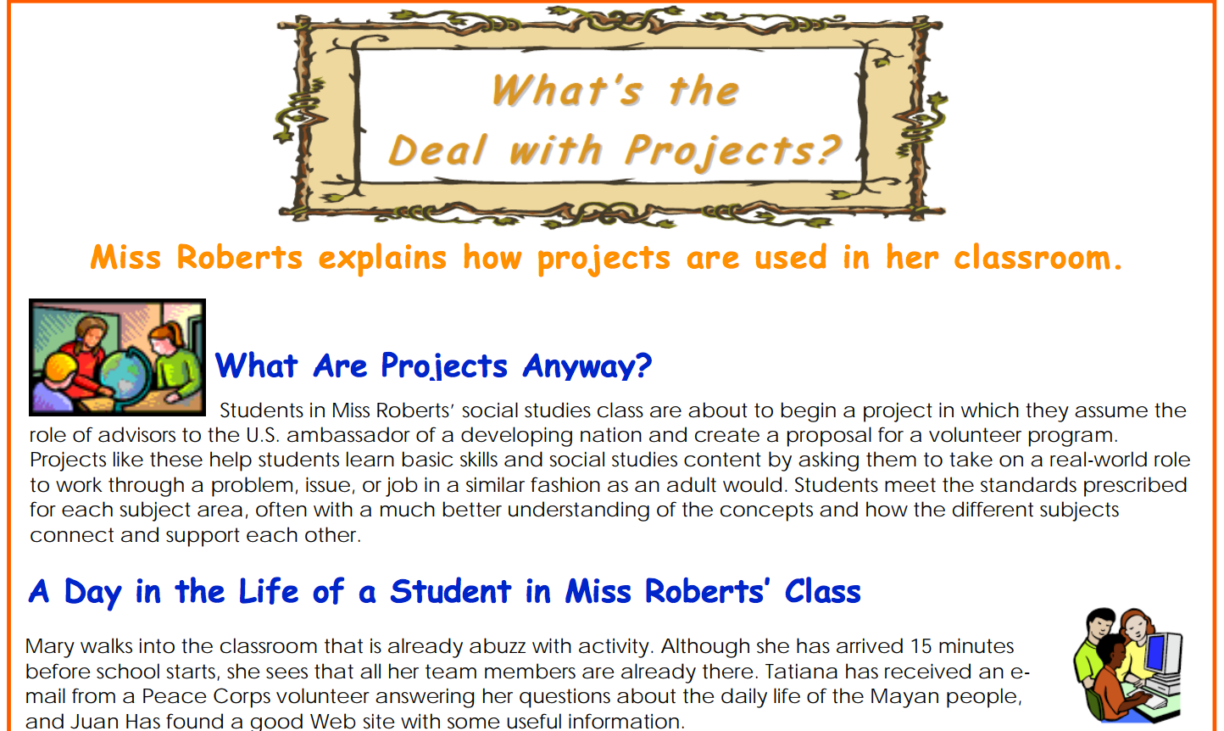
Präsentation eines Projekts im elektronischen Newsletter
Mit Hilfe von Newslettern informieren wir Stakeholder, Eltern und Eltern über aktuelle Neuigkeiten und Erfolge der laufenden Schülerprojekte.
U3E2
Notes:
Hervorragende Möglichkeit, die Schüler in die Entwicklung des digitalen Newsletters einzubinden. Ein wichtiges Ziel der Projektarbeit ist es, die Präsentationsfähigkeiten der Studierenden zu entwickeln: Sie sollen in der Lage sein, wirkungsvolle Präsentationen über die laufende Arbeit, Ergebnisse ihrer Projektarbeit zu erstellen. Es bedarf Teamarbeit, denn jemand muss die Präsentation entwerfen, Bilder sammeln, das Dokument bearbeiten und schließlich über verschiedene Kanäle verteilen. Neben dem Versenden per E-Mail an die Stakeholder sollte es auch in sozialen Netzwerken (z. B. Facebook, Twitter) gemeinsam genutzt und in Dokumentenaustauschanwendungen wie Slideshare hochgeladen werden. Die Eltern werden froh und stolz sein, wenn Sie den Namen ihres Kindes in der Redaktion des Newsletters lesen können.

Slide 13
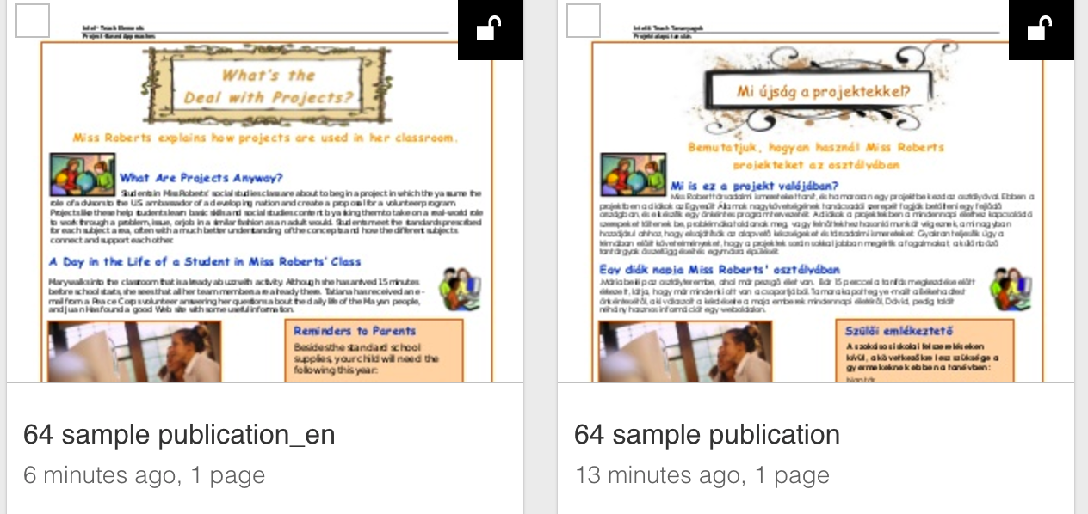
Teilen von Dokumenten auf Slideshare
InnoTeach on Slideshare
Notes:
SlideShare ist ein Web 2.0 basierter Dia-Hosting-Dienst. Benutzer können Dateien privat oder öffentlich in den folgenden Dateiformaten hochladen: PowerPoint, PDF, Keynote oder OpenDocument Präsentationen. Dia-Sammlungen können dann auf der Webseite selbst, auf Handheld-Geräten oder eingebettet in andere Websites (wie Moodle) betrachtet werden.
Link: https://www.slideshare.net/

Slide 14
Publikation und Zusammenarbeit in Blogs
Die Blogs sind großartige Werkzeuge für die Veröffentlichung der laufenden Arbeit und der Ergebnisse ihres Projekts. Die Eltern und andere Stakeholder wie z. B. Vertreter von Unternehmen können die Ergebnisse nicht nur lesen, sondern auch kommentieren und auf den webbasierten Plattformen der Blogs auswerten.
Notes:
Die Blogs sind einfach zu editieren und zu verwalten Web-basierte Plattformen für die Lehrer und Schüler mit ähnlichen Funktionen wie die persönlichen Webseiten. Beide bieten Optionen zur Aggregation von Inhalten aus anderen Ressourcen.
Auf den Blogs sind die Inhalte nach Terminen wie in einem Tagebuch geordnet, und es gibt Möglichkeiten, Tag-Clouds zu verwenden, um die Suche in den früheren Inhalten zu erleichtern.

Slide 15
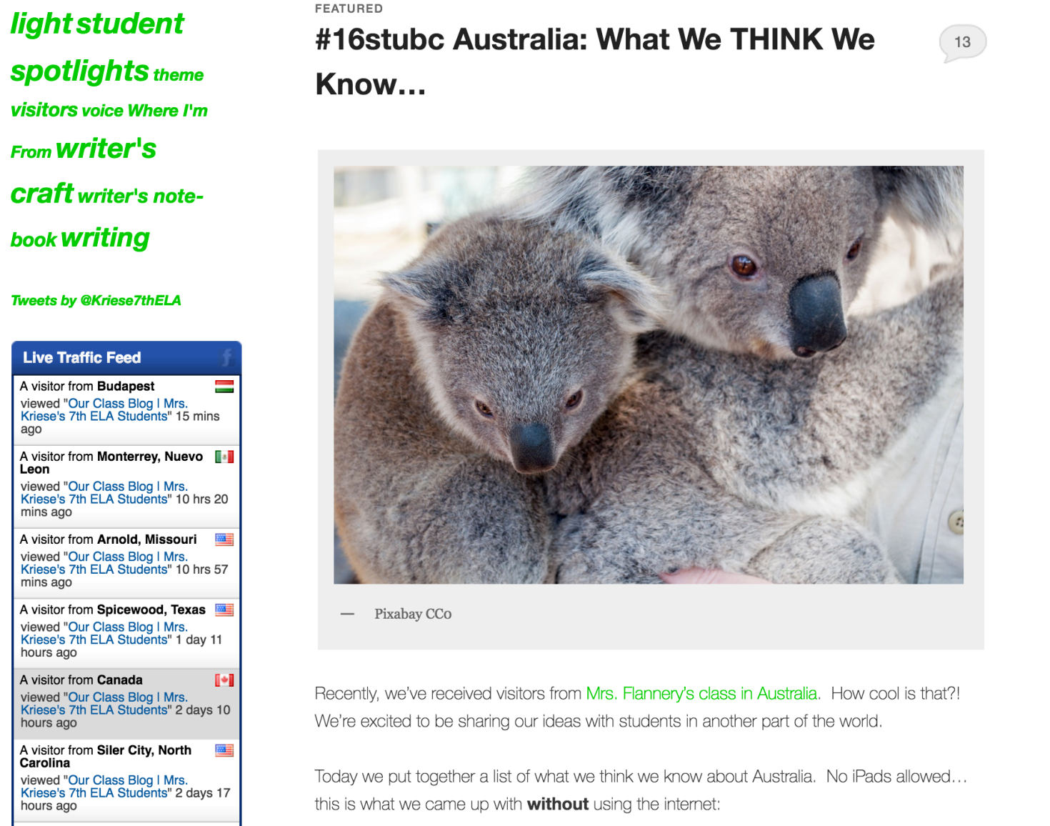
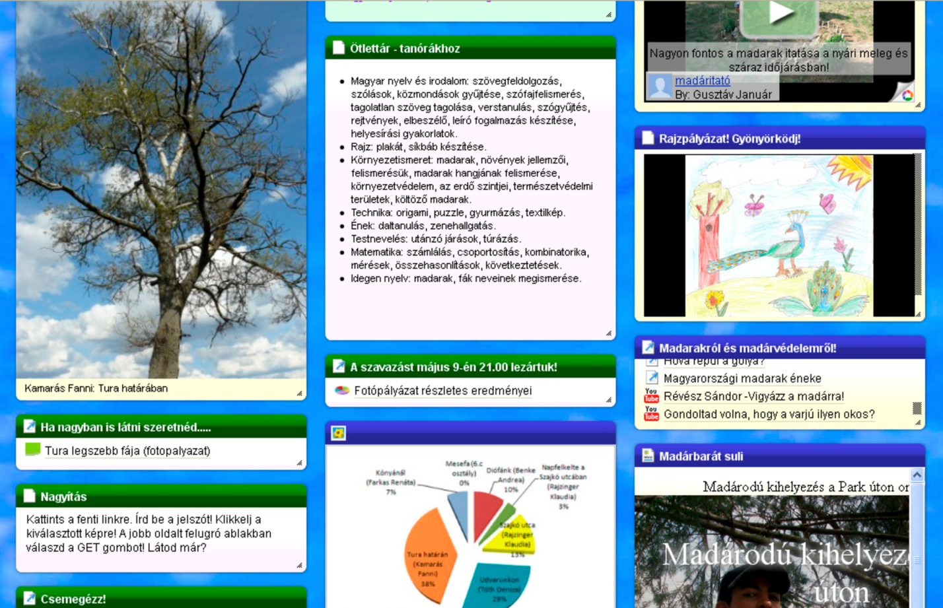
BLOG vs PERSONAL WEB PAGE
Notes:
However, while the personal websites are only passive, read-only tools for the visitors with news organized as mosaics, the owner of the blogs might allow them to comment and evaluate of the published content.

Slide 16
Netzwerke aufbauen
Das Kontakteknüpfen dient dazu, dass eine Kooperationsbereitschaft hergestellt wird und Unternehmen gewonnen werden, die geeignete arbeitsplatzbezogene Lernmöglichkeiten schaffen können.
Dies ist in der Regel ein langfristiges Unterfangen, das Kontinuität, Vernetzung und den Aufbau verlässlicher Partnerschaften erfordert.
Ein vielversprechender Start könnte die Präsentation der Arbeit der Schüler vor der Öffentlichkeit und den Eltern sein, um sie dann zu bitten, bei der Organisation von Betriebsbesichtigungen und gemeinsamen Projekten bei Unternehmen zu helfen.
Notes:
Die LehrerInnen laden die Betroffenen - mit Hilfe der Eltern - zu ausgewählten Treffen oder thematischen Workshops ein, um aktuelle Probleme zu diskutieren oder zukünftige Trends und Anforderungen zu erarbeiten. Alle diese zusätzlichen Aktivitäten sollen Rückmeldungen und Stellungnahmen von internen und externen Stakeholdern über den aktuellen Stand der Schule und deren Erwartungen an die weitere Entwicklung einholen.
Je nach Thema kann es sich dabei um ein einmaliges Treffen oder eine Reihe von Rundtischgesprächen handeln, zu denen ein breites Spektrum externer Stakeholder eingeladen werden kann.

Slide 17
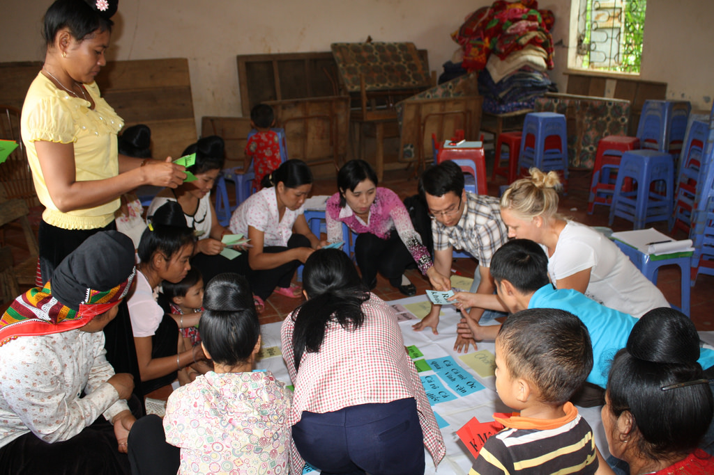
Einladung zu einem Event– Fokusgruppe
Ein Instrument, mit dem Schulen zunehmend - und erfolgreich - externe Stakeholder bewerten, sind Fokusgruppen. Eine Fokusgruppe ist ein Werkzeug, durch das eine Gruppe von Menschen zusammengebracht und aufgefordert wird, ihre Meinung zu äußern - zur Qualität eines Produkts oder einer Dienstleistung, zu Konzepten oder Ideen oder zu neuen Trends und Entwicklungen.
Notes:
Fokusgruppen sind interaktive Umgebungen, in denen die Teilnehmer frei miteinander sprechen und sich mit anderen Gruppenmitgliedern austauschen können. Sie sollten sich durch eine nachdenkliche und offene Atmosphäre auszeichnen. Übermäßige Formalität und Strenge sollte vermieden werden, da dies die Dynamik der Interaktion zwischen den Teilnehmern unterdrücken könnte, aber zu viel Ungezwungenheit und Entspannung könnte auch Probleme verursachen, da die Diskussion nicht ernst genommen werden könnte.
Unabhängig vom Format ist es wichtig, dass die einladende Schule eine klare Vorstellung davon hat, was das Thema auf der Tagesordnung ist, um den Stakeholdern eine klare Orientierung zu geben und ihnen verständlich zu machen, was von ihnen erwartet wird.

Slide 18
Zusammenfassung
Die Zusammenarbeit mit den Beteiligtengruppen vor Ort ist ein grundlegender Bestandteil des Lebens einer innovativen Schule, und die IKT-Werkzeuge zur Unterstützung dieser Aktivitäten gehören zu den pädagogischen Werkzeugen der innovativen Lehrer.
Die Vielfalt der Möglichkeiten, die das Internet bietet, sind sehr reichhaltig. Um von diesen profitieren zu können, bedarf es zusätzlicher Arbeit durch die Lehrer, die auf Systemebene unterstützt werden muss.

Slide 19
Bibliographie
Online Kurse mit Projekt-basiertem Ansatz für Lehrer, entwickelt von der Intel Corporation, https://educate.intel.com/download/K12/elements/pba_html/#pbl_m00_l00_a00_s01 Zur Unterstützung des internen Qualitätsmänagements und der Qualitätskultur, Cedefop Reference series 99, Luxembourg: Publikationsbüro der Europäischen Union2015, http://openqass.itstudy.hu/en/bookcover (Accessed: 10.06.2017.)
Bildungslexikon: http://edglossary.org/stakeholder/
Diese Internetseiten wurden am 10.06.2017 aufgerufen.
U3E2

Slide 20
Nützliche Internetseiten
Protopage: http://www.protopage.com
Tutorial zum Bloggen: https://startbloggingonline.com/get-started-classroom-blogging/
Blogmotors: WordPress, Blogger, LiveJournal, Edublogs, Class Blog Meister, 21Publish, Kidblog
Classblogs: http://edublogs.eanesisd.net/tkriese/
Slideshare: https://www.slideshare.net/
Diese Internetseiten wurden am 10.06.2017 aufgerufen.

Slide 21

English title: LET’S BE INNOVATIVE! Development of Creativity, Innovation and Entrepreneurship for Primary School Teachers
Acronym: InnoTeach
Project n°: 2016-1-SI01-KA201-021641
Project leader and coordinator: Korona plus d.o.o., Institut za inovativnost in tehnologijo, Slovenia
Programme: Erasmus+ Strategic Partnership
Contact: Ms. Urška Mrgole – info@innovation.si
Diese Materialien wurden beim InnoTeach Projekttraining C1 am 12 Juli 2017 in Budapest vorgestellt.
Der gesamte Inhalt der Trainingsunterlagen ist Copyrighted / Creative Commons / free / etc.
InnoTeach Consortium 2016-2017

Slide 22
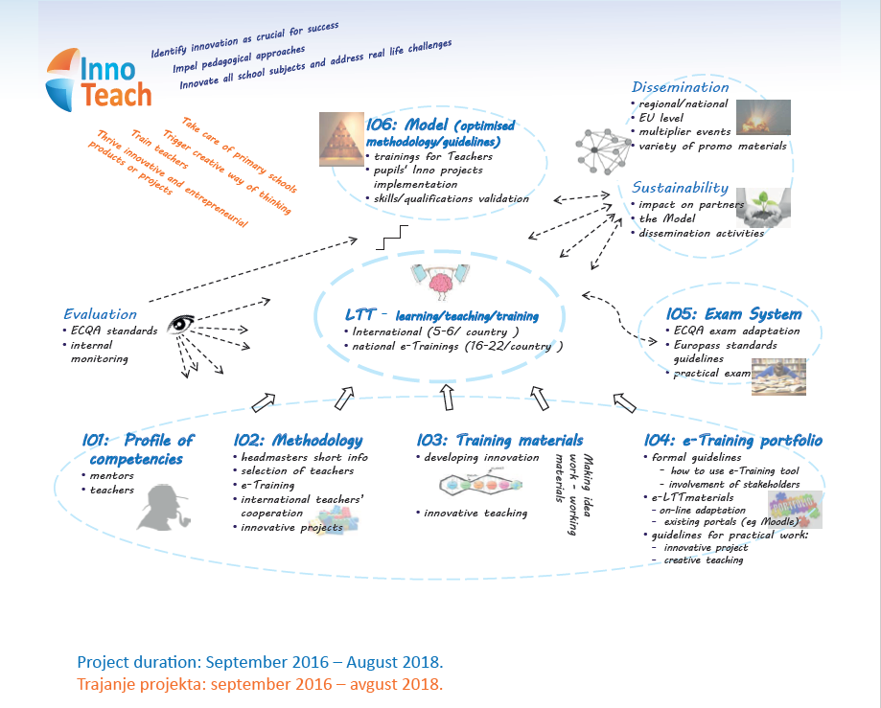


Slide 23

Die Graphikvorlagen wurden
erstellt von:
Zsolt Lengyel, jános szabó
Notes:
Bitte verwenden Sie diesen Platz, um ihre Notizen, Links und Sonstiges zu vermerken, bzw. alles, was nicht auf den Folien aufscheinen soll, sondern während des Unterrichts laut gesagt werden soll.

